Slide 1

Secretária eletrônica
baseada na
Teoria
dos
Autômatos de Pilha

Slide 2
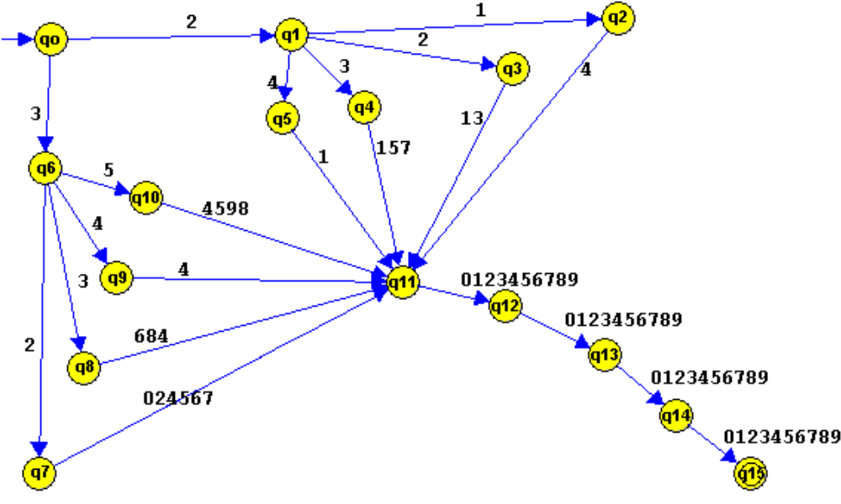
AFD de validação
A validação dos prefixos dos telefones discados será feita através do Autômato Finito Determinístico abaixo apresentado. Com ele, será possível validar 21 prefixos de telefones da cidade de Maceió tomados como exemplo.

Slide 3
Transições do AFD de validação
δ(q5,0) = ϕ
δ(q5,1) = {q11}
δ(q5,2) = ϕ
δ(q5,3) = ϕ
δ(q5,4) = ϕ
δ(q5,5) = ϕ
δ(q5,6) = ϕ
δ(q5,7) = ϕ
δ(q5,8) = ϕ
δ(q5,9) = ϕ
δ(q6,0) = ϕ
δ(q6,1) = ϕ
δ(q6,2) = {q7}
δ(q6,3) = {q8}
δ(q6,4) = {q9}
δ(q6,5) = {q10}
δ(q6,6) = ϕ
δ(q6,7) = ϕ
δ(q6,8) = ϕ
δ(q6,9) = ϕ
δ(q7,0) = {q11}
δ(q7,1) = ϕ
δ(q7,2) = {q11}
δ(q7,3) = ϕ
δ(q7,4) = {q11}
δ(q7,5) = {q11}
δ(q7,6) = {q11}
δ(q7,7) = {q11}
δ(q7,8) = ϕ
δ(q7,9) = ϕ
δ(q8,0) = ϕ
δ(q8,1) = ϕ
δ(q8,2) = ϕ
δ(q8,3) = ϕ
δ(q8,4) = {q11}
δ(q8,5) = ϕ
δ(q8,6) = {q11}
δ(q8,7) = ϕ
δ(q8,8) = {q11}
δ(q8,9) = ϕ
δ(q9,0) = ϕ
δ(q9,1) = ϕ
δ(q9,2) = ϕ
δ(q9,3) = ϕ
δ(q9,4) = {q11}
δ(q9,5) = ϕ
δ(q9,6) = ϕ
δ(q9,7) = ϕ
δ(q9,8) = ϕ
δ(q9,9) = ϕ
δ(q0,0) = ϕ
δ(q0,1) = ϕ
δ(q0,2) = {q1}
δ(q0,3) = {q6}
δ(q0,4) = ϕ
δ(q0,5) = ϕ
δ(q0,6) = ϕ
δ(q0,7) = ϕ
δ(q0,8) = ϕ
δ(q0,9) = ϕ
δ(q1,0) = ϕ
δ(q1,1) = {q2}
δ(q1,2) = {q3}
δ(q1,3) = {q4}
δ(q1,4) = {q5}
δ(q1,5) = ϕ
δ(q1,6) = ϕ
δ(q1,7) = ϕ
δ(q1,8) = ϕ
δ(q1,9) = ϕ
δ(q2,0) = ϕ
δ(q2,1) = ϕ
δ(q2,2) = ϕ
δ(q2,3) = ϕ
δ(q2,4) = {q11}
δ(q2,5) = ϕ
δ(q2,6) = ϕ
δ(q2,7) = ϕ
δ(q2,8) = ϕ
δ(q2,9) = ϕ
δ(q3,0) = ϕ
δ(q3,1) = {q11}
δ(q3,2) = ϕ
δ(q3,3) = {q11}
δ(q3,4) = ϕ
δ(q3,5) = ϕ
δ(q3,6) = ϕ
δ(q3,7) = ϕ
δ(q3,8) = ϕ
δ(q3,9) = ϕ
δ(q4,0) = ϕ
δ(q4,1) = {q11}
δ(q4,2) = ϕ
δ(q4,3) = ϕ
δ(q4,4) = ϕ
δ(q4,5) = {q11}
δ(q4,6) = ϕ
δ(q4,7) = {q11}
δ(q4,8) = ϕ
δ(q4,9) = ϕ
δ(q10,0) = ϕ
δ(q10,1) = ϕ
δ(q10,2) = ϕ
δ(q10,3) = ϕ
δ(q10,4) = {q11}
δ(q10,5) = {q11}
δ(q10,6) = ϕ
δ(q10,7) = ϕ
δ(q10,8) = {q11}
δ(q10,9) = {q11}
δ(q11,0) = {q12}
δ(q11,1) = {q12}
δ(q11,2) = {q12}
δ(q11,3) = {q12}
δ(q11,4) = {q12}
δ(q11,5) = {q12}
δ(q11,6) = {q12}
δ(q11,7) = {q12}
δ(q11,8) = {q12}
δ(q11,9) = {q12}
δ(q12,0) = {q13}
δ(q12,1) = {q13}
δ(q12,2) = {q13}
δ(q12,3) = {q13}
δ(q12,4) = {q13}
δ(q12,5) = {q13}
δ(q12,6) = {q13}
δ(q12,7) = {q13}
δ(q12,8) = {q13}
δ(q12,9) = {q13}
δ(q13,0) = {q14}
δ(q13,1) = {q14}
δ(q13,2) = {q14}
δ(q13,3) = {q14}
δ(q13,4) = {q14}
δ(q13,5) = {q14}
δ(q13,6) = {q14}
δ(q13,7) = {q14}
δ(q13,8) = {q14}
δ(q13,9) = {q14}
δ(q14,0) = {q15}
δ(q14,1) = {q15}
δ(q14,2) = {q15}
δ(q14,3) = {q15}
δ(q14,4) = {q15}
δ(q14,5) = {q15}
δ(q14,6) = {q15}
δ(q14,7) = {q15}
δ(q14,8) = {q15}
δ(q14,9) = {q15}
δ(q15,0) = ϕ
δ(q15,1) = ϕ
δ(q15,2) = ϕ
δ(q15,3) = ϕ
δ(q15,4) = ϕ
δ(q15,5) = ϕ
δ(q15,6) = ϕ
δ(q15,7) = ϕ
δ(q15,8) = ϕ
δ(q15,9) = ϕ

Slide 4
Após a validação dos prefixos dos telefones pelo Autômato Finito Determinístico, chega a hora de manipular as mensagens que serão recebidas pela secretária eletrônica do telefone discado. Estas mensagens serão manipuladas por um Autômato de Pilha, que agirá discretamente.

Slide 5
A fita é criada
M=({q1,q2}, {w,r,c}, {M,S}, δ, q1, S, ϕ )
A fita de controle foi criada, aqui com 3 mensagens supostamente gravadas pelo usuário.
δ(q1, w, S) = {q1, MS}
δ(q1, w, M) = {q1, MM}
δ(q1, c, M) = {q2, M}
δ(q2, w, M) = {q2, E}
w
w
w
c
w
w
w
Click

Slide 6
O autômato é inicializado
M=({q1,q2}, {w,r,c}, {M,S}, δ, q1, S, ϕ )
q1 S
A inicialização do autômato se com o empilhamento do caractere inicial da pilha S no topo da pilha, e no estado inicial q1.
δ(q1, w, S) = {q1, MS}
δ(q1, w, M) = {q1, MM}
δ(q1, c, M) = {q2, M}
δ(q2, w, M) = {q2, E}
q1
w
w
w
c
w
w
w
S
Click

Slide 7
O inicio da leitura da fita
M=({q1,q2}, {w,r,c}, {M,S}, δ, q1, S, ϕ )
Como o autômato está no estado q1, com um caractere w na fita de controle e apontando para S no topo da pilha, usaremos a primeira transição, empilhando uma mensagem M no topo da pilha sobre S.
Agora será inicializada a leitura da fita de controle, com auxílio das transições do autômato escritas ao lado.
δ(q1, w, S) = {q1, MS}
δ(q1, w, S) = {q1, MS}
δ(q1, w, M) = {q1, MM}
δ(q1, c, M) = {q2, M}
δ(q2, w, M) = {q2, E}
q1
w
w
w
c
w
w
w
M
S
Click
Click

Slide 8
Empilhada outra mensagem
M=({q1,q2}, {w,r,c}, {M,S}, δ, q1, S, ϕ )
Como o autômato está no estado q1, com um caractere w na fita de controle e apontando para M no topo da pilha, usaremos a segunda transição, empilhando outra mensagem M no topo da pilha sobre M. (É repetido duas vezes)
δ(q1, w, S) = {q1, MS}
δ(q1, w, M) = {q1, MM}
δ(q1, w, M) = {q1, MM}
δ(q1, c, M) = {q2, M}
δ(q2, w, M) = {q2, E}
q1
q1
w
w
w
c
w
w
w
M
M
S
Click

Slide 9
Empilhada outra mensagem
M=({q1,q2}, {w,r,c}, {M,S}, δ, q1, S, ϕ )
Como o autômato está no estado q1, com um caractere w na fita de controle e apontando para M no topo da pilha, usaremos a segunda transição, empilhando outra mensagem M no topo da pilha sobre M. (É repetido duas vezes)
δ(q1, w, S) = {q1, MS}
δ(q1, w, M) = {q1, MM}
δ(q1, w, M) = {q1, MM}
δ(q1, c, M) = {q2, M}
δ(q2, w, M) = {q2, E}
q1
q1
q1
w
w
w
c
w
w
w
M
M
M
S

Slide 10
A mudança de estado
M=({q1,q2}, {w,r,c}, {M,S}, δ, q1, S, ϕ )
A mudança do estado q1 para q2 se dá com a terceira transição. Ela relata o fato de se estar no estado q1, com um c na fita de controle e M no topo da pilha.
δ(q1, w, S) = {q1, MS}
δ(q1, w, M) = {q1, MM}
δ(q1, c, M) = {q2, M}
δ(q1, c, M) = {q2, M}
δ(q2, w, M) = {q2, E}
q1
q1
q1
q1
q1
q2
w
w
w
c
w
w
w
M
M
M
S
Click

Slide 11
O desempilhamento das Mensagens
M=({q1,q2}, {w,r,c}, {M,S}, δ, q1, S, ϕ )
Para que façamos o desempilhamento das mensagens, se faz necessário o uso da quarta transição, pois o autômato se encontra no estado q2, com um W na fita de controle e o autômato apontando para um M.
δ(q1, w, S) = {q1, MS}
δ(q1, w, M) = {q1, MM}
δ(q1, c, M) = {q2, M}
δ(q2, w, M) = {q2, E}
δ(q2, w, M) = {q2, E}
q1
q1
q1
q1
q2
w
w
w
c
w
w
w
M
M
M
S
Click

Slide 12
O desempilhamento das Mensagens
M=({q1,q2}, {w,r,c}, {M,S}, δ, q1, S, ϕ )
Mais uma mensagem é desempilhada, pois ainda o autômato se encontra no estado q2, com um W na fita de controle e o autômato apontando para um M.
δ(q1, w, S) = {q1, MS}
δ(q1, w, M) = {q1, MM}
δ(q1, c, M) = {q2, M}
δ(q2, w, M) = {q2, E}
δ(q2, w, M) = {q2, E}
q1
q1
q1
q1
q2
q2
w
w
w
c
w
w
w
M
M
S

Slide 13
O desempilhamento das Mensagens
M=({q1,q2}, {w,r,c}, {M,S}, δ, q1, S, ϕ )
E por fim a última mensagem é desempilhada, pois ainda o autômato se encontra no estado q2, com um W na fita de controle e o autômato apontando para um M no topo da pilha.
δ(q1, w, S) = {q1, MS}
δ(q1, w, M) = {q1, MM}
δ(q1, c, M) = {q2, M}
δ(q2, w, M) = {q2, E}
δ(q2, w, M) = {q2, E}
q1
q1
q1
q1
q2
q2
q2
w
w
w
c
w
w
w
M
S

Slide 14
O reconhecimento da pilha
M=({q1,q2}, {w,r,c}, {M,S}, δ, q1, S, ϕ )
Agora o autômato percorreu toda a fita de controle, fazendo todas as operações de empilhamento e desempilhamento das mensagens. Portanto como a fita foi reconhecida, é desempilhado o caractere inicial da fita. (S)
δ(q1, w, S) = {q1, MS}
δ(q1, w, M) = {q1, MM}
δ(q1, c, M) = {q2, M}
δ(q2, w, M) = {q2, E}
q1
q1
q1
q1
q2
q2
q2
w
w
w
c
w
w
w
S

Slide 15
UFAL - Universidade Federal de Alagoas
Ciências da Computação
Teoria da Computação
Prof.: Fábio Paraguaçú
Funcionamento teórico da manipulação das mensagens recebidas pela secretária eletrônica baseada na Teoria dos Autômatos de Pilha
(Pushdown Automata)
Marcello Alves de Sales Junior
Klebson dos Santos Silva
Novembro de 1999

